Slide 1







Архипелаг 2022: #НастоящееБудущее
Технологии, которые работают
Платформа для автоматизации конструкторских работ на основе Fidesys
Ссылка на проект на сайте Архипелага

Slide 2

Проблема
НИОКР, всегда сопряжены с издержками:
Издержки:
- ФОТ (поддержание штата экспертов)
- Время на предварительные расчеты
- Деньги + время на тестирование гипотез
- Риск потери клиента
Новые технологии —> Новые расчеты этапов производства
Новые заказы —> Изменение параметров уже “привычного” изделия

Slide 3
Решение
Идея: что если будет автоматизированная платформа, которая снизит издержки?
Экспресс-решения на основе Фидесис:
+ Не требует поддержания штата экспертов
+ Снижает затраты времени на расчеты
+ Ускоряет и удешевляет тестирование гипотез
+ Снижает риск потери клиента
Новые технологии производства —> Быстрые расчеты этапов производства
Новые заказы —> Перерасчет модели изделия, без углубленного редактирования

Slide 4
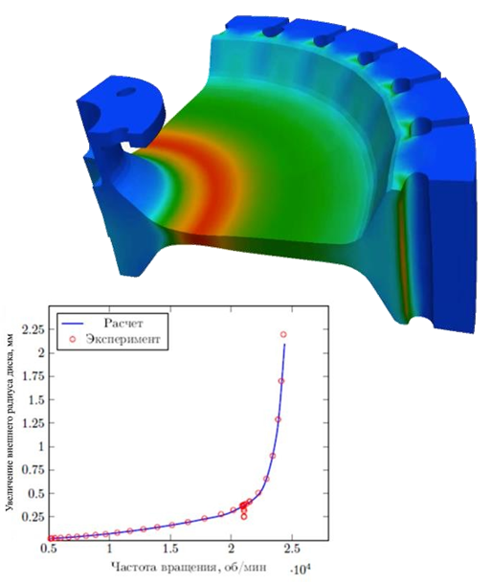
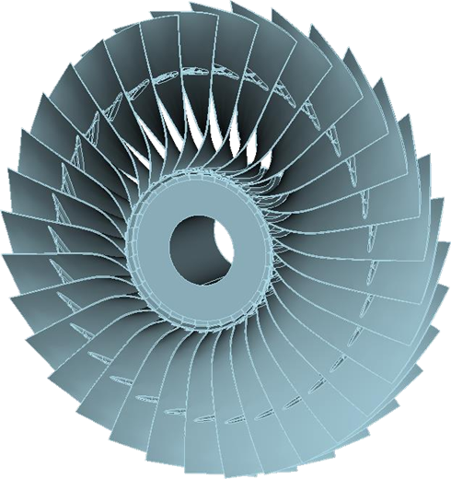
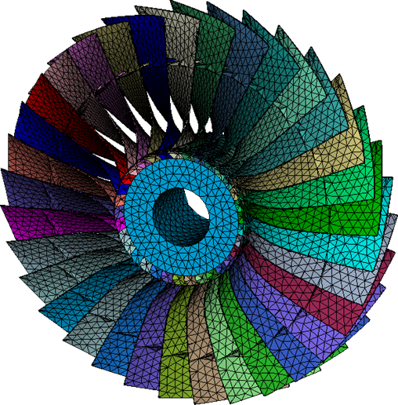
Продукт
Скриптовый язык Fidesys позволяет создать параметрическую модель конструкции, размеры и свойства которой зависят от изменяемых переменных, затем интегрировать ее в программу.
Геометрическая модель Fidesys –> Расчетная модель Fidesys –>ЭР→ Результат прочностных расчетов

Slide 5
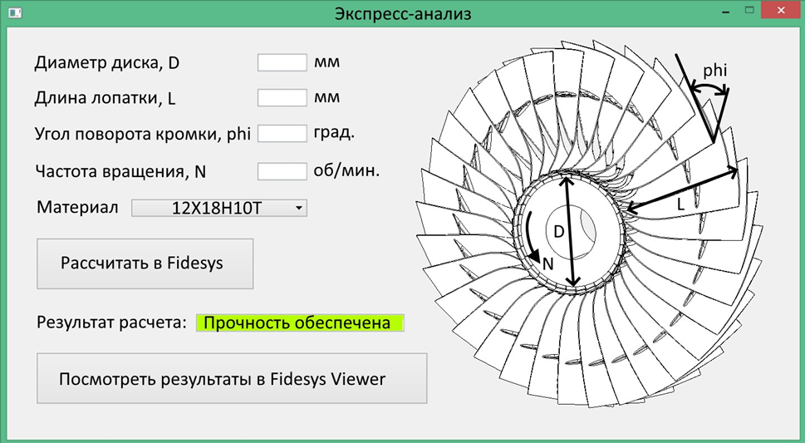
Продукт
Наше потенциальные ЦА это СМП, занимающимся серийным производством.
Примеры:
3D печать
Изготовление промышленных вентиляторов
Изготовление\сборка сложных электронных устройств
- Экспресс-оценка
прочности типовых
конструктивных решений
- Определение
параметров
технологических процессов
в т.ч. сборки
- Расчет динамических
характеристик
кинематических систем

Slide 6
Конкуренты
Классические САПР для прочностных расчетов, такие как Ansys, SolidWorks, Autodesk Fusion 360 и другие
Конструкторские бюро (аутсорс)
Специалисты “старой закалки”, работающие с чертежами
Облачные решения, как правило, разработанные гигантами, например Simscale
Делать НИОКР с нами значительно быстрее, меньше «лишней» коммуникации(высокий уровень автоматизации), дешевле – не нужны редкие и дорогие специалисты и переделывать работу для каждого нового изделия.

Slide 7
Рынок
Изучение в процессе:
Согласно NAFEMS - рынок CAE на 2020 составлял около 80к компаний по всему миру.
СМП - не имеют реального доступа к этой технологии ввиду длительного срока освоения и стоимости поддержания (сложность продукта)
Демократизация рынка может кратно увеличить его емкость. Пример:
Только в Москве в 2021м году было 778,5 тысячи МСП, около 10% которых - потенциальная ЦА
В перспективе 5 лет, за счет создания автоматизированной платформы, мы сможем охватить до 80% рынка России.

Slide 8
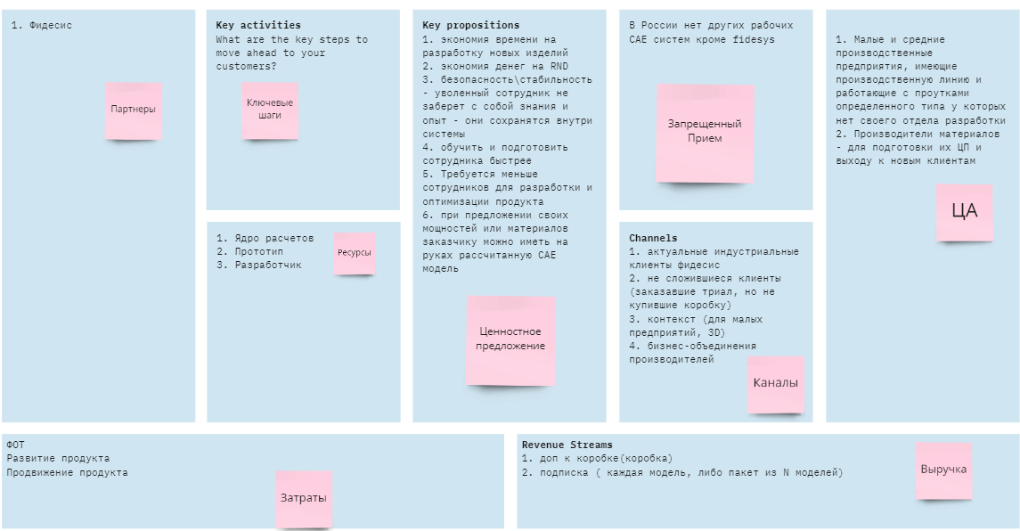
Бизнес-модель (canvas)

Slide 9
Текущие результаты
Протестированы предварительные гипотезы: проведен ряд переговоров с инженерами, конструкторами и управляющими производств.
Создана пробная параметризованная модель для одного заказчика (все работает)

Slide 10
Планы развития
CustDev (vol 1)
Упаковка продукта
Закрепление отношений с партнером
Первые реальные продажи
Сбор и обработка обратной связи
Выход на инвесторов (на рекламу, тестирование гипотез, масштабирование)
Рекламная компания
Автоматизация (создание платформы)

Slide 11
Интеллектуальная собственность
ООО «Фидесис» - российский разработчик, компания основана в 2009 году сотрудниками и выпускниками кафедры вычислительной механики МГУ им. М.В. Ломоносова, член NAFEMS – международного агентства по методам конечных элементов и стандартизации, член российской Ассоциации разработчиков программных продуктов (АРПП).
CAE Fidesys входит в реестры Минсвязи и Минцифры отечественного ПО для ЭВМ

Slide 12

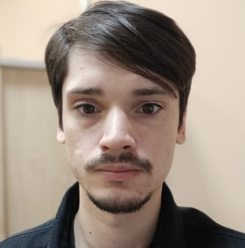

Команда
Постоянные члены проектной команды. Мы в данный момент в поисках специалиста по продвижению и ведем переговоры со специалистом по продажам.
Бляхер Михаил Леонидович
Попов Вячеслав Юрьевич
Руководитель проекта
Технический директор проекта

Slide 13

Архипелаг 2022: #НастоящееБудущее
Контакты
Технологии, которые работают
Сайт | Website.ru
Телефон | +7 (___) ___-__-__
email | email@mailto.ru

